Slide 1
Arquitetura de TI HLD & LLD
Guilherme Alves Ferreira - 01201054
Guilherme Gomes Barboza - 01201059
Douglas Dourado Vila Nova - 01201116
Lucas Toscani D. Oliveira - 01201052
Rafael Rocha de Almeida - 01201081

Slide 2


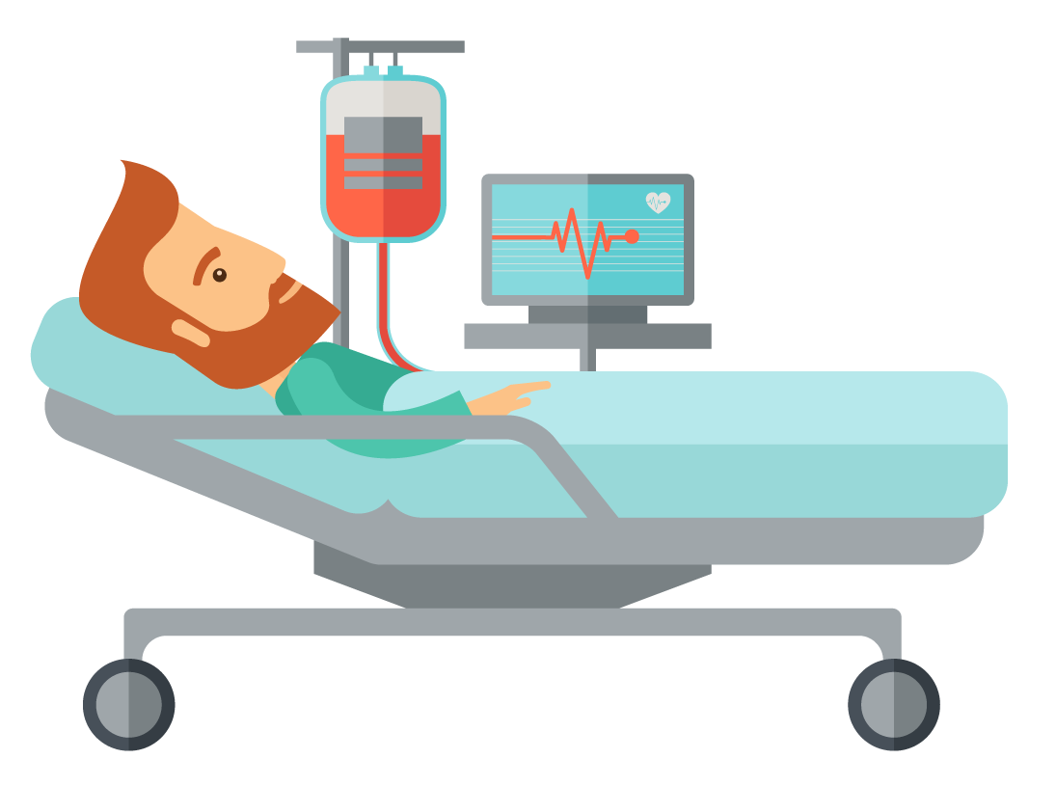







Desenho de solução (HLD)
Equipamentos medirão a temperatura e umidade de alas hospitalares
Os resultados serão enviados para os servidores e banco de dados
Assim os médicos diminuem os riscos de contaminação
Os médicos utilizarão o nosso sistema para gerenciar as alas
Aumentando a eficácia do tratamento
Diminuindo custos, e aumentando os lucros

Slide 3
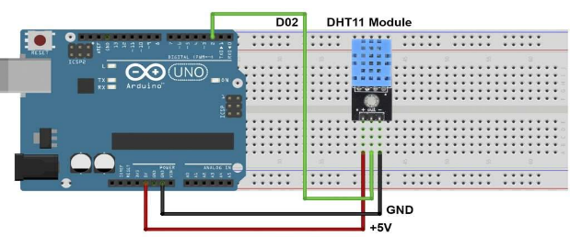















Desenho de solução técnica (LLD)
Rede local do Hospital
Tanto o Arduino como o
sensor e o computador
que receberá os
dados estarão em
um servidor local.
Os dados captados são mandados via cabo para o computador
Arduino uno IOT
Nela fica a protoboard com o sensor DHT 11
Computador Desktop Intel Core i3 – 4GB RAM - HD 2TB.
O computador envia os dados via internet para a nuvem azure.
Nuvem Azure
Internet
select
O nosso site estará disponível para diversos navegadores para todos e a área com os dados dos sensores para ser acessado pelos enfermeiros e médicos dos hospitais
Troca de dados entre o navegador e o banco de dados em nuvem, tudo via internet.
Banco de dados SQL Server Para armazenagem de dados do sensor
O site está hospedado em nuvem e o mesmo faz um "select" no banco de dados para buscar os dados do sensores

